Slide 1
Swing算法原理与应用
大土豆-算法产品技术中心
吕红亮

Slide 2
传统CF
传统ItemBased-CF的算法
存在的问题
没有考虑行为发生的时间间隔
对热门用户没有进行降权
容易推荐热门item：哈利波特现象
抗噪能力较差
wb-cosine-cf
Notes:
抗噪能力比较差，经常借助商品类目来解决
哈利波特现象

Slide 3
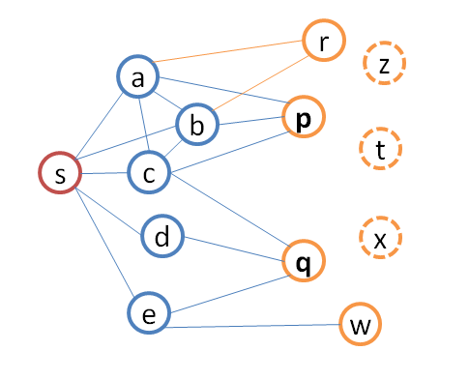
好友推荐(user-User)
共同好友数
Fa 代表a的好友集合
Adamic/Adar： 对好友比较多的用户带来的贡献进行惩罚
Triangle Rank:
Notes:
直观来理解Triangle Rank就是它不再以“点”向二跳拓展，而是以“边”向外拓展。同时中间的节点如果越“活越”(构成的三角形越多)，则权重越低。和Adamic/Adar相比，Triangle Rank要更严格，它考虑了中间节点的网络结构，算出来的节点和主节点连接更紧密，准确性也就越高。
仍然以图1为例，我们来计算Triangle Rank的分数： TR(s, p) = 1/2 + 1/1 + 1/1 = 2.5 TR(s, r) = 1/2 = 0.5; TR(s, q) = TR(s, w) = 0;

Slide 4
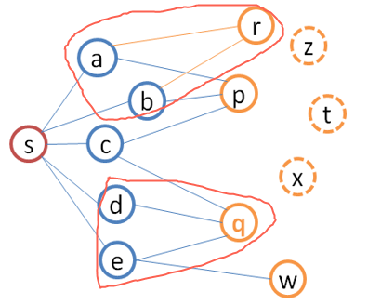
Item推荐(user-Item)
二部图：
无三角形，无法直接套用
存在秋千（swing）结构
Swing Sim：
对热门Item、热门User进行打压
Notes:
直观来理解Triangle Rank就是它不再以“点”向二跳拓展，而是以“边”向外拓展。同时中间的节点如果越“活越”(构成的三角形越多)，则权重越低。和Adamic/Adar相比，Triangle Rank要更严格，它考虑了中间节点的网络结构，算出来的节点和主节点连接更紧密，准确性也就越高。
仍然以图1为例，我们来计算Triangle Rank的分数： TR(s, p) = 1/2 + 1/1 + 1/1 = 2.5 TR(s, r) = 1/2 = 0.5; TR(s, q) = TR(s, w) = 0;

Slide 5
具体实现的Map-Reduce

Slide 6
速度优化
计算CommonSize
在计算过程中直接过滤不需要的结果

Slide 7
上线之后的效果
Swing I2I的效果
时长：土豆优酷端+8%，uc +5%；
CTR：优酷+5%，土豆持平，uc +1.6%。
渗透率：优酷+1.7%，土豆+2%，uc+1.5%
上线记录 https://lark.alipay.com/aone60166/kmzzc7/rxgs8k
Swing vid2ItemId的效果
优酷（ctr -1.3%， vt/showuv +4.4%, 渗透率+1.4%， 人均vv +1%）
土豆（ctr -1.7%, vt/showuv +3.4%, 渗透率 +1.2%，人均vv持平）
上线记录 https://lark.alipay.com/aone60166/kmzzc7/cixsgm

Slide 8
下一步的优化方向
考虑行为发生的时间

Slide 9
参考文献
基于图结构的match算法SWING—及其在推荐系统中的应用
阿里音乐i2i推荐算法的尝试
ItemBased Collaborative Filtering Recommendation Algorithms http://files.grouplens.org/papers/www10_sarwar.pdf
Amazon.com recommendations: Item-to-Item Collaborative Filtering http://www.cs.umd.edu/~samir/498/Amazon-Recommendations.pdf
The Link Prediction Problem for Social Networks http://www.cs.cornell.edu/info/people/kleinber/link-pred.pdf
http://gitlab.alibaba-inc.com/dengtao.ldt/PAI-DOC/wikis/algo_doc/swing_rec

